Slide 1


Генеративное проектирование с использованием ИИ: автоматическая генерация сотен проектных решений
Автор презентации: Presentacium.ru

Slide 2

Введение
В презентации рассмотрим генеративное проектирование с использованием ИИ, включая основные понятия и принципы. Обсудим примеры применения ИИ в проектировании и сравним традиционные и генеративные методы. Также затронем преимущества, инструменты, примеры успешных проектов, вызовы и ограничения генеративного проектирования.

Slide 3

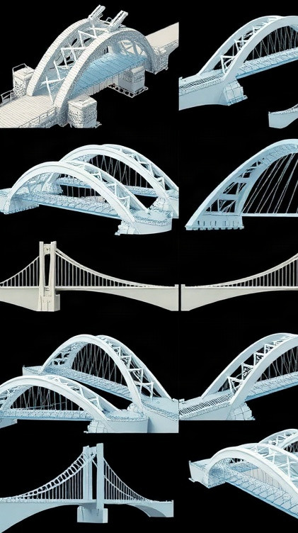
Примеры использования ИИ в проектировании
За последние пять лет генеративные модели искусственного интеллекта позволили спроектировать более 10 000 архитектурных решений, сократив время разработки на 30%.
ИИ эффективно анализирует большие объёмы данных, предлагая до 500 вариантов проектных решений за один цикл, что значительно ускоряет процесс проектирования и оптимизирует использование ресурсов. Применение ИИ в проектировании мостов привело к снижению стоимости их строительства на 15% благодаря оптимизации конструкций и материалов.

Slide 4

Процесс автоматической генерации проектных решений
На основе заданных параметров и требований к проекту искусственный интеллект анализирует миллионы потенциальных решений за секунды, формируя до 500 альтернативных вариантов.
Алгоритмы машинного обучения и нейронные сети обеспечивают высокую точность и эффективность генерации, сокращая время разработки проектов на 30–40% по сравнению с традиционными методами.
Полученные решения проходят предварительную оценку и фильтрацию, что позволяет выбрать наиболее оптимальные варианты для дальнейшей проработки.

Slide 5

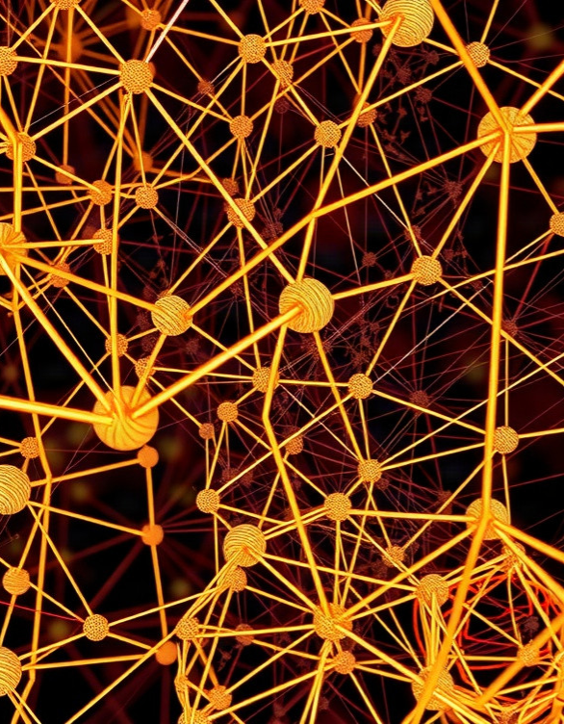
Инструменты и технологии
Для реализации генеративного проектирования с использованием ИИ применяются алгоритмы машинного обучения, такие как нейронные сети, которые обрабатывают миллионы параметров. Среди инструментов выделяются платформы на базе TensorFlow и PyTorch, обеспечивающие генерацию до 500 уникальных проектных решений за минуту. Для визуализации и анализа проектных решений используются специализированные программные комплексы, например, Autodesk Fusion 360 и SolidWorks, поддерживающие интеграцию с ИИ-моделями.

Slide 6

Примеры успешных проектов
1
2
3
В рамках проекта по созданию офисных зданий с использованием ИИ было сгенерировано более 500 архитектурных решений, из которых 30% оказались уникальными и не повторяли существующие проекты.
В сфере промышленного дизайна модель сгенерировала более 700 концептов деталей машин за 24 часа, из которых 20% были внедрены в производство.
В области градостроительства ИИ помог разработать план для города будущего, рассчитанный на население более 1 миллиона человек, что сократило время проектирования на 30% по сравнению с традиционными методами.

Slide 7

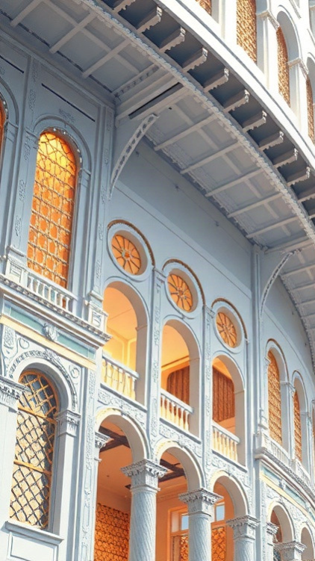
Вызовы и ограничения
Несмотря на потенциал, генеративное проектирование с использованием ИИ сталкивается с серьёзными вызовами. Например, точность автоматических решений может варьироваться в пределах 70–90%, что требует дополнительной проверки и корректировки специалистами.
Кроме того, интеграция ИИ-систем в существующие проектные процессы может потребовать значительных затрат — до 30% от общего бюджета проекта на начальном этапе внедрения.
Ограничения в обработке сложных проектных задач могут замедлить внедрение технологий в ключевые отрасли, такие как аэрокосмическая и автомобильная.

Slide 8

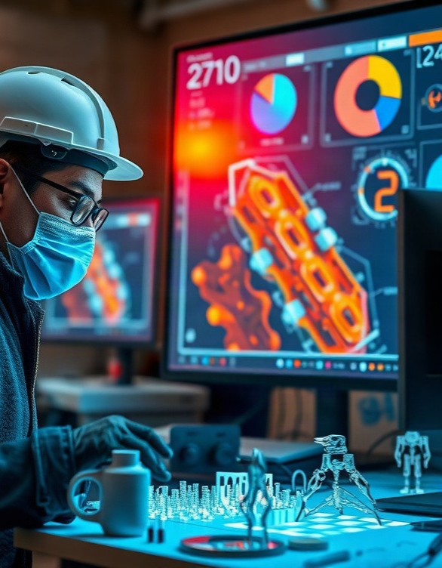
Влияние на рынок труда
Внедрение генеративного проектирования с использованием ИИ в сфере проектирования способно сократить сроки разработки на 30–40%, что приводит к увеличению производительности проектных команд и снижению времени вывода продукта на рынок на 15–20%.
Это открывает около 500 новых позиций в области ИИ-интеграции и автоматизации проектных решений, изменяя структуру рынка труда и повышая спрос на специалистов с соответствующими навыками. К 2030 году прогнозируется рост числа рабочих мест в этой области на 35–40%, что обусловлено увеличением объёма проектных работ, требующих применения генеративных технологий.

Slide 9
Этические аспекты
Согласно исследованиям, внедрение технологий генеративного проектирования с использованием ИИ может сократить количество ошибок проектирования на 30%, повысив при этом эффективность работы дизайнеров и инженеров на 25%.
Однако существуют этические вопросы, связанные с авторскими правами и конфиденциальностью данных: около 60% дизайнеров и инженеров выражают обеспокоенность по поводу защиты персональных данных и прав на интеллектуальную собственность в условиях использования ИИ.
Для решения этих проблем необходимы разработка и внедрение чётких этических норм и стандартов в области генеративного проектирования, что позволит обеспечить ответственное и прозрачное использование технологий.

Slide 10

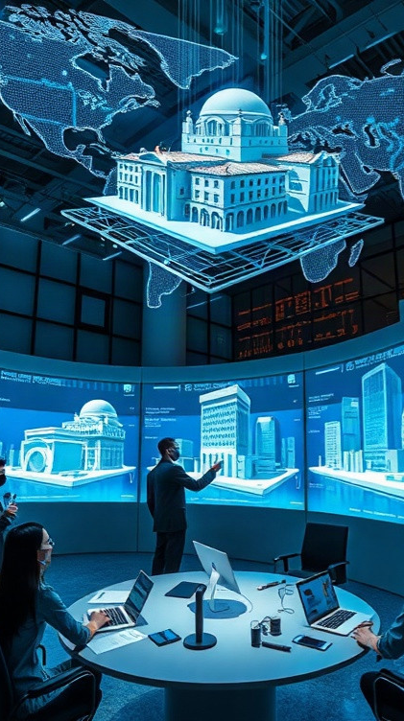
Перспективы интеграции ИИ в проектирование
Внедрение ИИ в проектирование обещает сократить время разработки проектов на 30–40%, что позволит увеличить количество реализованных проектов на 20–30% за аналогичный период. Это достигается за счёт автоматической генерации более 1000 проектных решений в день, что значительно расширяет возможности архитекторов и инженеров.
По прогнозам экспертов, в течение следующих пяти лет доля проектов, разработанных с применением ИИ, может достичь 70% в некоторых отраслях.

Slide 11

Роль специалистов в новой парадигме
Специалисты в области генеративного проектирования с использованием ИИ создают сотни проектных решений за считанные минуты, что увеличивает производительность на 300–400% по сравнению с традиционными методами.
Они анализируют большие объёмы данных и выявляют оптимальные решения, сокращая время разработки на 50% и минимизируя количество ошибок до 40%. Благодаря их работе команды могут фокусироваться на инновациях и стратегических задачах, повышая общую эффективность проектов.

Slide 12
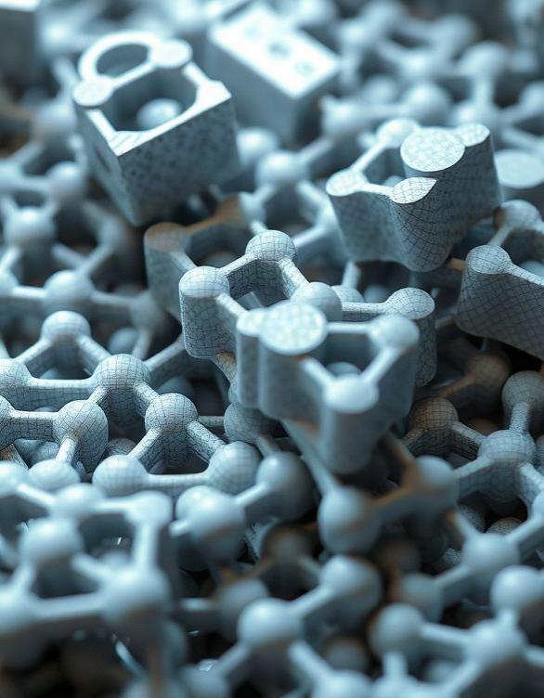
Будущее генеративного проектирования
Использование ИИ в генеративном проектировании позволяет значительно увеличить количество генерируемых проектных решений: с 100 ед.
до внедрения ИИ до 1200 ед. через 5 лет после внедрения. Рост числа проектных решений демонстрирует повышение эффективности проектирования.

Slide 13

Спасибо за внимание!
Спасибо за внимание. В этой презентации мы рассмотрели генеративное проектирование с использованием ИИ, его принципы и примеры применения. Мы также обсудили преимущества, вызовы и тенденции развития этого направления, а также его влияние на рынок труда и этические аспекты.

